Slide 1
PEMBUKA BELAJAR
DOA BELAJAR
“Kami ridho Allah SWT sebagai Tuhanku, Islam sebagai agamaku, dan Nabi Muhammad sebagai Nabi dan Rasul, Ya Allah, tambahkanlah kepadaku ilmu dan berikanlah aku kefahaman”

Slide 2
KERANGKA ANALISIS KEBIJAKAN PUBLIK
NUR FAIDATI
Disampaikan pada Kuliah MK Analisis Kebijakan Publik

Slide 3
Luasnya Dimensi Kebijakan Publik
Dari berbagai definisi, kebijakan publik memiliki lingkup yang sangat luas.
Mengikuti definisi Thomas Dye, misalnya, hampir semua yang diputuskan atau tidak diputuskan oleh pemerintah termasuk dalam definisi sebagai kebijakan.

Slide 4
Mengapa Perlu Ada Pembatasan Luas Lingkup?
Jika kebijakan publik mencakup semua aspek maka menjadi sangat sulit bagi analis kebijakan untuk membuat fokus pada level mana, atau kebijakan yang mana yang menjadi fokus bahasannya.
Oleh karena itu untuk keperluan analisis kebijakan maka analis perlu membuat suatu pendekatan untuk dapat memetakan luas lingkup suatu kebijakan

Slide 5
Bagaimana Cara Membatasi Ruang Lingkup kebijakan
Tidak ada cara tunggal untuk membuat batasan atau klasifikasi suatu kebijakan.
Salah satu cara yang dapat dipakai adalah melihat kebijakan dari hierarkinya (secara vertikal) dan berdasarkan substansi yang dibicarakannya (horisontal).

Slide 6
Model Umum Perumusan Kebijakan
Aktivitas Kebijakan Pemerintah
Lingkungan
Aktor Kebijakan di Lingkungan
Societal Policy Activity

Slide 7
Aktor-aktor Dalam Perumusan Dan Implementasi Kebijakan
Level | Executive officials and organizations | Legislative Official and Organizations | Bureaucratic Officials and Organizations | Nongovernmental Individuals and Organizations | Judicials and Organization
Federal | President Executive Office of the president Staff | Congress Congressional staff and support agencies | Department and agency heads Staff-civil servants | Corporations Labour Union Interest group Advisory body Media (with national focus and impact) | Federal judges Law Clerks Marshal Master,expert Federal attorneys
State | Governor Governor’s staff | State legislature Staff and Support agencies | Department and agency heads Staff-civil servants | Same above (with state focus) | State judges Law clerks Miscellaneous state judicial official
Local | Mayor Country commisioners Other local elected executives Staff | City councils, board of commisioners, other local elected officials staff | Department and agency heads Staff-civil servants | Same above (with local focus) | Local Judges Law Clerk Missleneous local judicial official

Slide 8
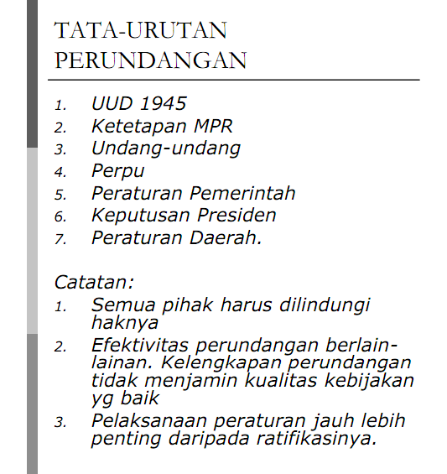

Slide 9
Luas Lingkup Kebijakan Publik di Indonesia Secara Vertikal
Hierarki sistem perundang-undangan di Indonesia diatur dalam Undang-Undang Dasar (UUD) 1945
UUD ini telah diamandemen sebanyak 4 kali sejak reformasi tahun 1998 (terakhir pada bulan November 2001 dan Agustus 2002).
Beberapa aspek penting yang diamandemen
Membentuk KPU
Meneguhkan prinsip2 otoda
Membentuk sebuah bank sentral yang independent
Memasukkan ketentuan HAM sejalan dengan Deklarasi Universal Hak Asasi Manusia

Slide 10
Lanjutan ...
Ketetapan Majelis Permusyawaratan Rakyat
Perubahan (Amandemen) UUD 1945 membawa implikasi terhadap kedudukan, tugas, dan wewenang MPR. MPR yang dahulu berkedudukan sebagai lembaga tertinggi negara, kini berkedudukan sebagai lembaga negara yang setara dengan lembaga negara lainnya (seperti Kepresidenan, DPR, DPD, BPK, MA, dan MK).
Dengan demikian MPR kini hanya dapat menetapkan ketetapan yang bersifat penetapan, yaitu menetapkan Wapres menjadi Presiden, memilih Wapres apabila terjadi kekosongan jabatan Wapres, serta memilih Presiden dan Wapres apabila Presiden dan Wapres mangkat, berhenti, diberhentikan, atau tidak dapat melakukan kewajibannya dalam masa jabatannya secara bersama-sama.

Slide 11
Lanjutan ...
Peraturan Pemerintah Pengganti Undang-Undang.
Dalam situasi gawat presiden dapat mengeluarkan PP yang punya fungsi atau lingkup yang sama dengan UU
PP harus dijadikan UU atau ditolak dalam sidang DPR berikutnya

Slide 12
Lanjutan ...
Peraturan Pemerintah: Merupakan perangkat hukum sekunder yang merupakan peraturan pelaksanaan sebuah UU
Keputusan Presiden: Kedudukannya lebih rendah daripada peraturan pemerintah yang merupakan perangkat pelaksanaan UU dan program-program pemerintah
Peraturan Daerah: Memiliki kedudukan paling rendah dalam hirarki sistem perundang2an di Indonesia.
Berdasarkan Pasal 7 UU No. 10/2004 Perda meliputi: Perda provinsi, Perda kabupaten/kota, Peraturan Desa.
termasuk pula Qanun yang berlaku di Nanggroe Aceh Darussalam, serta Perdasus dan Perdasi yang berlaku di Provinsi Papua dan Papua Barat.

Slide 13
Lanjutan ...
Peraturan Pemerintah: Merupakan perangkat hukum sekunder yang merupakan peraturan pelaksanaan sebuah UU
Keputusan Presiden: Kedudukannya lebih rendah daripada peraturan pemerintah yang merupakan perangkat pelaksanaan UU dan program-program pemerintah
Peraturan Daerah: Memiliki kedudukan paling rendah dalam hirarki sistem perundang2an di Indonesia.
Berdasarkan Pasal 7 UU No. 10/2004 Perda meliputi: Perda provinsi, Perda kabupaten/kota, Peraturan Desa.
termasuk pula Qanun yang berlaku di Nanggroe Aceh Darussalam, serta Perdasus dan Perdasi yang berlaku di Provinsi Papua dan Papua Barat.

Slide 14
Luas Lingkup Secara Horizontal
Secara horisontal luas lingkup kebijakan publik dibedakan berdasarkan substansi kebijakan
Dalam sistem pemerintahan, substansi ini ditangani oleh Kementrian atau Dinas pada level Pemerintah Provinsi dan Kabupaten/Kota.
Berdasarkan departemenisasinya, maka luas lingkup kebijakan publik di Indonesia adalah:
Untuk kewenangan dinas yang ada di Provinsi dan Kabupaten/Kota diatur dalam PP No. 18/2016.

Slide 15
MODEL KEBIJAKAN (Allison, 1981)
Rational Actor; Sosok Pemerintah Sebagai Kotak Hitam, Spt Aktor Individual
Organisational Process; Kebijakan Sebagai Output Organisasi, dengan struktur, sistem koordinasi , kerjasama antar satuan – SOP. Ekspektasi Terhadap Kebijakan: Inkremantal
Bureaucratic Politics; Kebijakan Pemerintah adalah produk politik, tawar menawar, tergantung posisi dan persepsi para pelaku ‘where you stand depends on where you sit

Slide 16
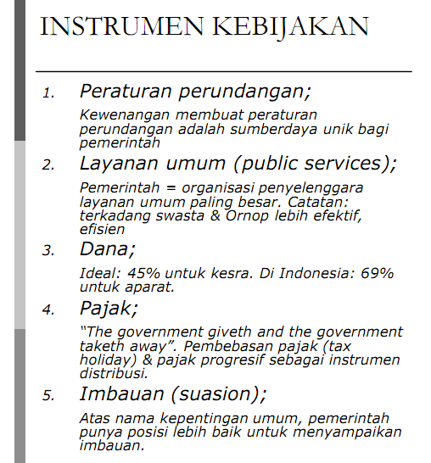

Slide 17
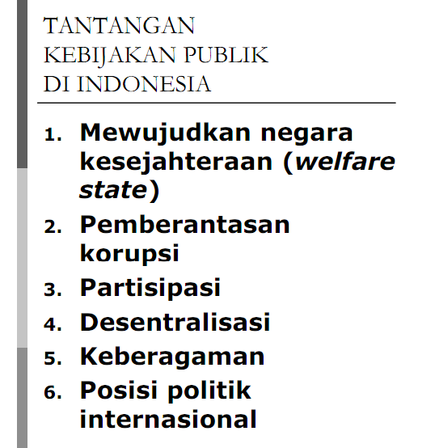

Slide 18
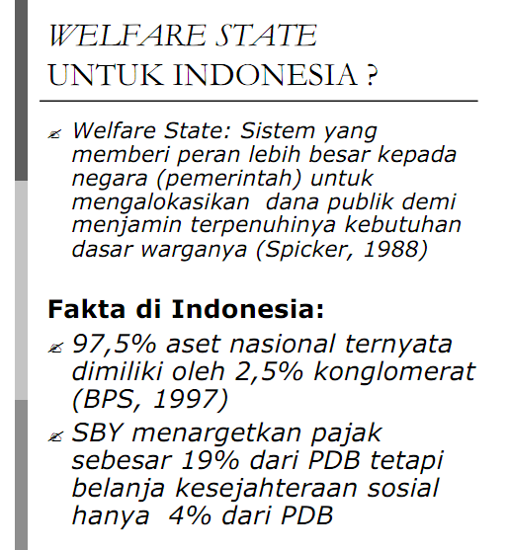

Slide 19
Social justice
Human weel-being
Need for
Compl.
Sectoral policy
Social policy
Economic policy
poverty
Living standart
protection
employment
Social protection policy
Labour market
Policy to adress inequality
Policy for basic health
Basic education
Housing policy
Physical security policy
Economic growth
Political choice

Slide 20
Tugas anda...
Berempat...
Baca, pelajari dan diskusikan “masalah publik” yang dibuat oleh teman saudara.
Batasi masalah publik tersebut, buat logika perumusan kebijakan yang mungkin dibuat untuk menyelesaikan masalah publik tersebut.
Pembatasan berdasarkan lingkup vertikal dan lingkup horizontal.
Siapa aktor kebijakan ? (State, private, society)

Slide 21
Kesejahteraan Sosial
Tujuan ke-2 Alinea ke-4 UUD 1945
Lokasi: Kab. Bogor
Pembatasan Vertikal
UUD 1945 Ps 27 dan 28
UU No. 11/2009 → Kesejahteraan Sosial
UU No. 13/2011
UU No. 20/2003
UU No. 40/2004
UU No. 36 Tahun 2009
UU No. 24/2011
UU No. 24/2013

Slide 22
Kesejahteraan Sosial
PP 39/2012
PP 63/2013
PP 16/2015
Perpres 15/2010
Perpres 166/2014
Perpres 96/2015
Inpres 7/2014
Perda Kabupaten Bogor No7/2016 → Kesos

Slide 23
Kesejahteraan Sosial
Permensos No. 8 Tahun 2012
Pembatasan Horisontal:
Presiden RI
Kemensos
Dinsos

Slide 24
Pembuangan dan Pengelolaan Limbah
Pembatasan Vertikal
UU 32/2009 : Pengelolaan B3
PP 82/2001: Pengelolaan Kualitas Air dan Pengendalian Pencemaran Air
PP 74/2001: Pengelolaan B3
PP 101/2014: Pengelolaan Limbah B3
Permen LH 5/2014: Baku Mutu Air Limbah
Perda DIY 3/2015: Perlindunga dan Pengelolaan LH
Keputusan Gubernur DIY No. 65 Tahun 1999: Baku Mutu Limbah Bagi Kegiatan Pelayanan Kesehatan di Prov DIY
Perda Bantul No. 10/2013: Pengelolaan Air Limbah Domestik
Perda Bantul No. 12/2015: Perlindungan dan Pengelolaan LH

Slide 25
Pembuangan dan Pengelolaan Limbah
Pembatasan Horisontal
DLH Prov DIY
BLH Kab Bantul
Dinas PU Bantul
Penyidik Pegawai Negeri Sipil (PPNS) di Lingkungan Pemerintah Bantul
Pengawasan Hukum Lingkungan
Penegak Hukum Lingkungan

Slide 26
Narkotika
Pembatasan Vertikal
UU RI 35/2009: Narkotika
Inpres 6/2018: Renaksi Pencegahan dan Pemberantasan Penyalahgunaan dan Peredaran gelap Narkotika
PP 25/2011: Wajib Lapor pecandu Narkoba
Permenkes 2415/Menkes/PBN/XII/2011: Rehabilitisi Medis Pecandu Penyalahgunaan Narkotika
Permendagri No. 21/2013 Tentang Fasilitas Pencegahan Penyalahgunaan Narkotika
Perda diy 13/2010: Pencegahan dan Penanggulangan thd penyalahgunaan dan peredaran gelap narkotika
Pergub 20/2014: Penegakan perda No. 13/2010 –sda-

Slide 27
Narkotika
Pembatasan Horisontal
Dinkes
Dinsos
BNN

Slide 28
Pengelolaan Sampah (Bekasi)
Pembatasan Vertikal
Perda Kota Bekasi 15/2011 Pengelolaan Sampah
Perda Kota Bekasi 9/2013 Pengelolaan Sampah
Perda Prov Jawa Barat12/2010
Perpres 18/2008 Pengelolaan Sampah
Perpres 97/2011 Kebijakan dan Strategi Nasional tentang Pengelolaan Sampah RT dan Sejenis Sampah RT
Perpres 83/2018 penanganan sampah laut
Perpres 35/2018 Percepatan pembangunan instalasi pengolah sampah menjadi energi listrik berbasis teknologi ramah lingkungan
Permen LH 13/2013 Pedoman pelaksanaan 3R melalui Bank Sampah
Permenpen PU 3/2013 Penyelenggaraan Sarana dan Pra sarana Sampah
UU 9/2017 Pengelolaan Sampah
UU 9/2018 Pengelolaan Sampah
UU 32/2009 Perlindungan dan Pengelolaan LH

Slide 29
Pengelolaan Sampah (Bekasi)
Pembatasan Horizontal
Presiden
Kemen PU
KLHK
Walikota Bekasi
DLH Bekasi
PT PLN

Slide 30
PENUTUP BELAJAR
بِسْمِ اللَّهِ الرَّحْمَنِ الرَّحِيمِ
اَللَّهُمَّ أَرِنَا الْحَقَّ حَقًّا وَارْزُقْنَا اتِّـبَاعَه ُ وَأَرِنَا الْبَاطِلَ بَاطِلاً وَارْزُقْنَا اجْتِنَابَهُ
Ya Allah Tunjukkanlah kepada kami kebenaran sehinggga kami dapat mengikutinya,
Dan tunjukkanlah kepada kami keburukan sehingga kami dapat menjauhinya.

